Slide 1
Влияние поведения на безопасность. Риск-ориентированный подход к обеспечению безопасности на уровне личности, общества, государства.

Slide 2
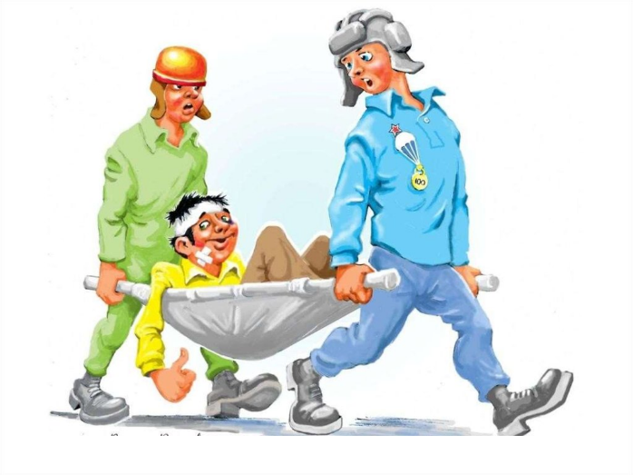
Актуальность
Статистика показывает, что значительная часть происшествий, травм и смертей вызвана именно человеческим фактором — неосторожностью, несоблюдением правил безопасности, неправильной оценкой рисков.

Slide 3
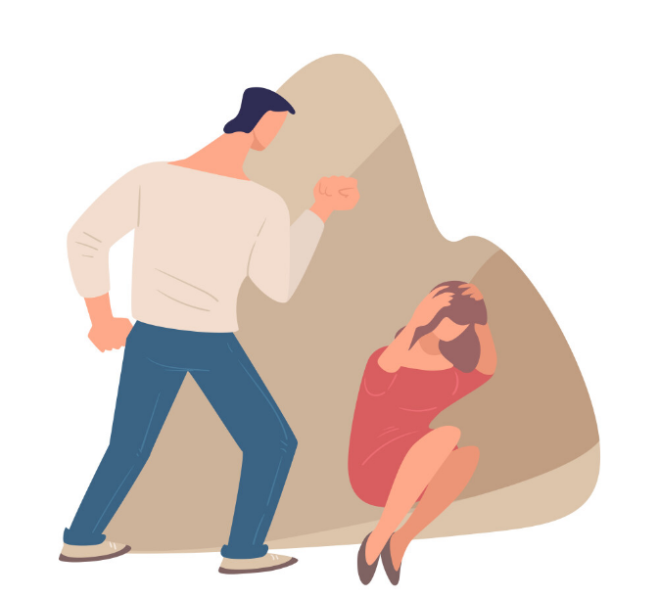
Виктимность и виктимное поведение
Виктимность — это предрасположенность человека стать жертвой преступления или неблагоприятных обстоятельств в силу своих личных качеств, действий или социального положения.
Другими словами, это склонность попадать в ситуации, где повышается вероятность стать объектом агрессии, насилия или иного вреда.

Slide 4
Виктимность
Что включает в себя модель поведения, при которой человек становится более уязвимым к опасностям?
Как правило, такие люди ведут себя неосторожно, проявляют недостаточную осмотрительность или доверчивость в ситуациях, требующих бдительности. Признаками могут быть чрезмерная открытость перед незнакомцами, неумение предвидеть возможные риски, пассивное или агрессивное реагирование на угрозы.

Slide 5
Виктимность
Кроме того, существует различие между активной и пассивной уязвимостью. Активная виктимность проявляется в провокационных или агрессивных действиях, которые способны вызывать негативную реакцию со стороны окружающих, в то время как пассивная виктимность характеризуется неуверенностью, слабой волей и неспособностью защищать свои интересы. Оба этих типа создают условия для того, чтобы человек оказался в небезопасной ситуации.

Slide 6
Виктимное поведение
Отсутствие бдительности. Когда мы не обращаем внимания на окружающую обстановку, не замечаем подозрительных людей или не замечаем опасных ситуаций, мы становимся более уязвимыми.
Доверчивость. Чрезмерная доверчивость может привести к тому, что мы поверим обманщику или попадем в ловушку мошенников. Важно быть осторожным, но не терять веру в добро.
Незнание правил безопасности. Многие проблемы можно избежать, если знать правила безопасности, например, как переходить дорогу, как пользоваться электроприборами, как вести себя в опасной ситуации.

Slide 7
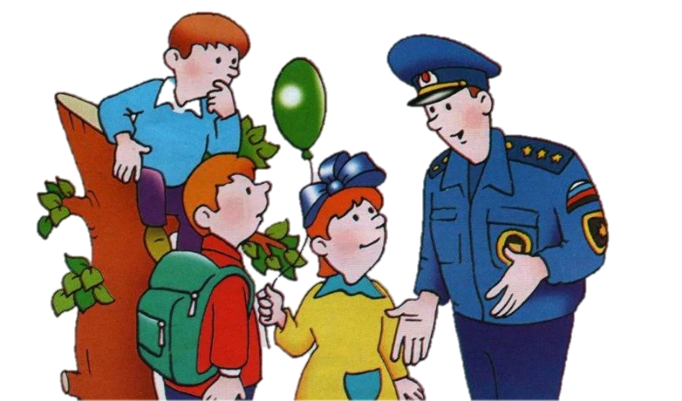
Безопасное поведение
Безопасное поведение - это осознанное выбор действий, которые минимизируют риск возникновения опасных ситуаций. Это не значит, что нужно бояться всего на свете и сидеть дома. Это значит, что нужно быть внимательным, осторожным и предусмотрительным.

Slide 8
Характеристики безопасного поведения
Ответственность. Безопасное поведение предполагает ответственность за себя и за других. Важно понимать, что наши действия могут повлиять на безопасность не только нас самих, но и окружающих.
Внимательность. Важно быть внимательным к окружающему миру: смотреть по сторонам, обращать внимание на подозрительных людей, не отвлекаться на телефон во время движения по улице.
Разумный риск. Не все риски одинаковы. Важно уметь оценивать опасность и принимать рациональные решения. Не стоит бояться жизни, но и не нужно безрассудно рисковать.

Slide 9
Влияние поведения на безопасность личности
Незнание правил безопасности.
Этот фактор является основой многих несчастных случаев. Без понимания потенциальных опасностей и мер предосторожности человек становится уязвим для травм и других негативных последствий. Незнание может касаться различных сфер жизни: пожарной безопасности, правил поведения на воде, обращения с химическими веществами, использования электроприборов и т.д. Последствия незнания могут варьироваться от незначительных повреждений до смертельных исходов.

Slide 10
Влияние поведения на безопасность личности
Неосторожность.
Это проявление невнимательности и небрежности, ведущее к рискованному поведению. Неосторожность проявляется в повседневных действиях: бег по лестнице, хождение по улице, уткнувшись в телефон, игнорирование очевидных опасностей. Это не обязательно преднамеренное пренебрежение безопасностью, а скорее следствие рассеянности или недостаточной концентрации. Последствия неосторожности могут быть различными – от ушибов до серьёзных травм.

Slide 11
Влияние поведения на безопасность личности
Игнорирование предупреждений.
Это сознательное или бессознательное пренебрежение сигналами об опасности. Люди игнорируют предупреждающие знаки, сигналы тревоги, инструкции, указания спасателей. Это может быть вызвано самоуверенностью, спешкой, недостатком уважения к правилам или просто ленью. Последствия игнорирования предупреждений могут быть самыми серьёзными, вплоть до гибели.

Slide 12
Влияние поведения на безопасность личности
Несоблюдение правил дорожного движения.
Это один из самых распространенных факторов, приводящих к авариям и травмам. Нарушение правил может быть как со стороны пешеходов (переход дороги в неположенном месте, игнорирование светофоров), так и со стороны водителей (превышение скорости, управление автомобилем в нетрезвом состоянии). Последствия – от лёгких повреждений до смерти.

Slide 13
Влияние поведения на безопасность личности
Злоупотребление алкоголем и наркотиками.
Алкоголь и наркотики значительно снижают скорость реакции, ухудшают координацию движений, искажают восприятие действительности. Это делает человека крайне уязвимым перед опасностями. Последствия злоупотребления – от бытовых травм до тяжёлых аварий и смерти.

Slide 14
Влияние поведения на безопасность личности
Рискованное поведение.
Занятие экстремальными видами спорта может быть безопасным, но только при условии надлежащей подготовки, наличия необходимого снаряжения и соблюдения техники безопасности.
Несоблюдение этих условий приводит к высокому риску травм.

Slide 15
Риск-ориентированный подход на уровне личности
Риск-ориентированный подход на уровне личности подразумевает осознанное отношение к потенциальным опасностям и принятие мер по их минимизации. Это не паника и не избегание всего на свете, а взвешенный подход, основанный на оценке вероятности и тяжести возможных последствий.
Оценка рисков в повседневной жизни - это непрерывный процесс, требующий внимательности и анализа ситуации.
Принятие обоснованных решений: после оценки рисков необходимо принять решение о действиях.

Slide 16
Влияние поведения на безопасность общества
Коллективная ответственность: действия одной группы людей могут напрямую влиять на безопасность других. Это ключевой аспект, демонстрирующий взаимозависимость в обществе.
Социальные нормы и правила: это неписаные и писаные правила поведения, регулирующие взаимодействие людей в обществе. Их соблюдение создает предсказуемость и порядок, повышая безопасность.

Slide 17
Риск-ориентированный подход на уровне общества
Это стратегия, направленная на выявление, оценку и снижение рисков, угрожающих безопасности общества.
Работа правоохранительных органов: предупреждение преступлений, расследование происшествий, обеспечение общественного порядка.
Профилактические мероприятия:
проведение информационных кампаний, обучение населения правилам безопасности, создание безопасных условий жизни.

Slide 18
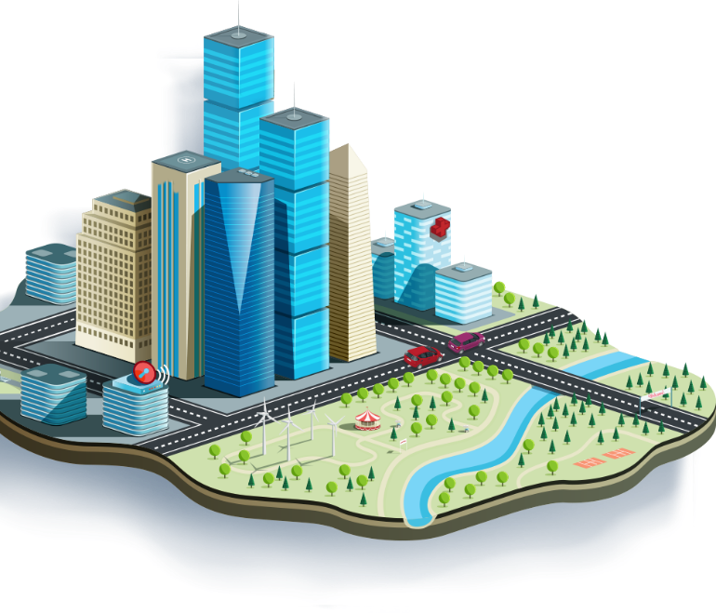
Риск-ориентированный подход на уровне общества
Социальная реклама: повышение осведомленности населения о рисках и способах их снижения.
Образовательные программы: включение тем безопасности в школьные программы, обучение навыкам безопасного поведения.
Развитие инфраструктуры: строительство безопасных дорог, создание благоприятной городской среды, обеспечение доступа к медицинской помощи.

Slide 19
Влияние поведения на безопасность государства
Влияние поведения на безопасность государства — сложная тема, затрагивающая множество аспектов жизни общества и деятельности государства. Рассмотрим её через призму трёх ключевых аспектов:
национальная безопасность,
роль государства,
риск-ориентированный подход на государственном уровне.

Slide 20
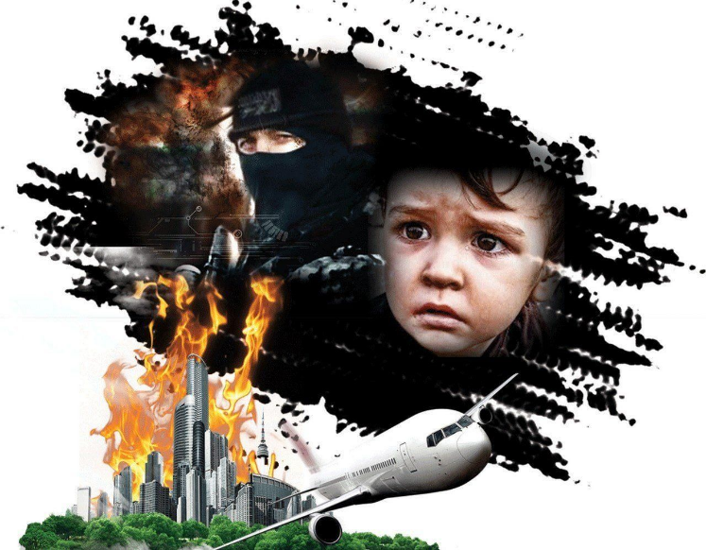
Национальная безопасность
Терроризм: террористические акты, направленные на дестабилизацию государства, причинение вреда населению и подрыв государственных институтов, являются прямым следствием действий отдельных лиц или групп.
Радикализация, вербовка в террористические организации – это процессы, вовлекающие граждан и угрожающие безопасности страны.

Slide 21
Национальная безопасность
Киберпреступность: хакерские атаки на государственные информационные системы, кража данных, распространение дезинформации – всё это подрывает национальную безопасность, нанося экономический ущерб и ослабляя государственный контроль.
Низкая цифровая грамотность граждан увеличивает уязвимость государства перед киберугрозами.

Slide 22
Национальная безопасность
Экологические катастрофы: небрежное отношение к природе, загрязнение окружающей среды, несоблюдение экологических норм могут привести к катастрофическим последствиям, наносящим ущерб здоровью населения и экономике страны.
Например, загрязнение источников воды или масштабные лесные пожары из-за человеческой халатности.

Slide 23
Национальная безопасность
Внутренние конфликты: разжигание межнациональной розни, пропаганда ненависти, участие в незаконных группировках – все это дестабилизирует общество и ослабляет государство изнутри.

Slide 24
Роль государства в обеспечении безопасности
Законодательство: разработка и принятие законов, направленных на предотвращение и пресечение преступлений, защиту государственной тайны, регулирование оборота оружия и т.д.
Правоохранительные органы: полиция, прокуратура, суды – обеспечивают правопорядок, преследуют преступников, защищают права граждан.

Slide 25
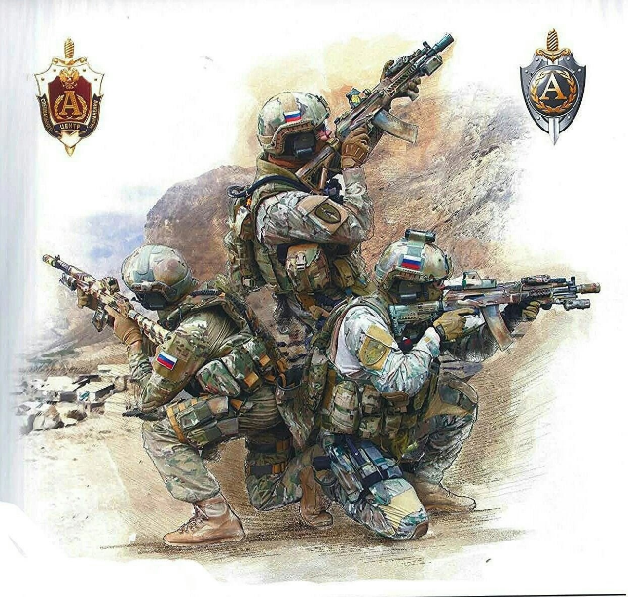
Роль государства в обеспечении безопасности
Специальные службы: разведывательные и контрразведывательные органы, пограничные войска, спецназ – обеспечивают защиту государства от внешних и внутренних угроз.

Slide 26
Роль государства в обеспечении безопасности
Международное сотрудничество: сотрудничество с другими государствами в борьбе с терроризмом, организованной преступностью, киберпреступностью, а также в сфере безопасности окружающей среды.

Slide 27
Риск-ориентированный подход на уровне государства
Оценка угроз: систематический анализ потенциальных угроз национальной безопасности, определение их вероятности и тяжести последствий.
Разработка стратегий безопасности: создание комплексных планов по противодействию угрозам, включая законодательные, правоохранительные, военные и другие меры.

Slide 28
Риск-ориентированный подход на уровне государства
Превентивные меры: проведение профилактических мероприятий, направленных на предотвращение угроз, таких как пропаганда патриотизма, повышение правовой грамотности населения, борьба с экстремизмом и терроризмом.
Адаптация к изменяющимся угрозам: постоянный мониторинг ситуации, анализ новых угроз и корректировка стратегий безопасности в соответствии с ними.

Slide 29
Выводы и рекомендации
Безопасность - это не просто набор правил, это образ мышления. Используйте полученные знания, чтобы защитить себя и окружающих.
Помните, что безопасность - это наша общая ответственность, и вместе мы можем сделать мир более безопасным и счастливым.

Slide 30
Спасибо за внимание!

